Slide 1
Визуализация показателей онлайн кинотеатра

Slide 2
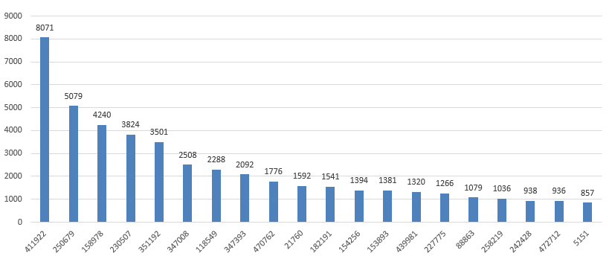
Популярность фильмов. Топ-20.

Slide 3
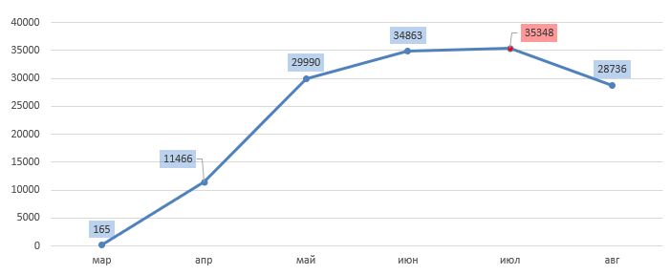
Активность пользователей по месяцам

Slide 4
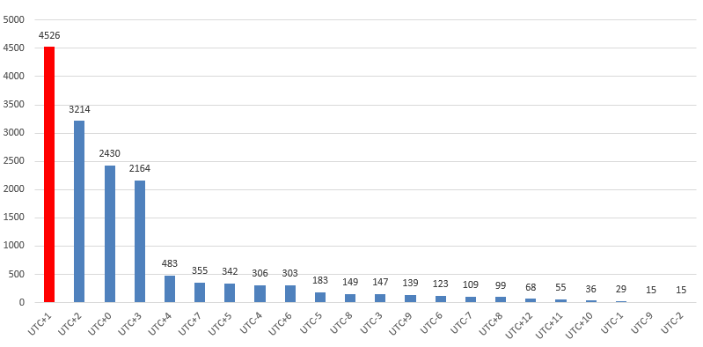
Распределение подписчиков по часовым поясам

Slide 5
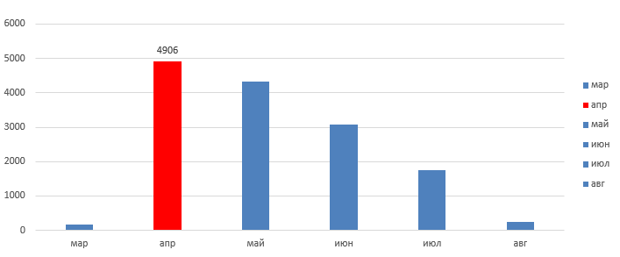
Количество первых просмотров по месяцам

Slide 6
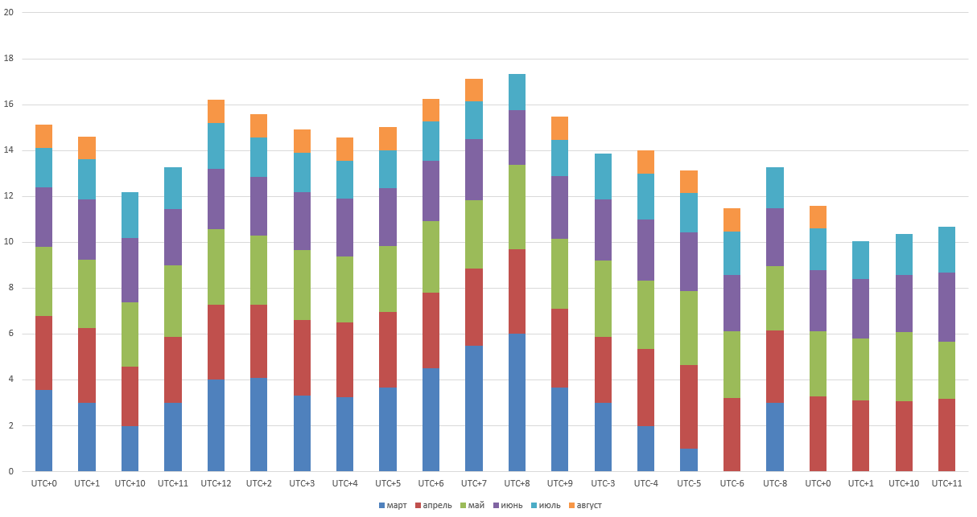
LT по Timezone

Slide 7
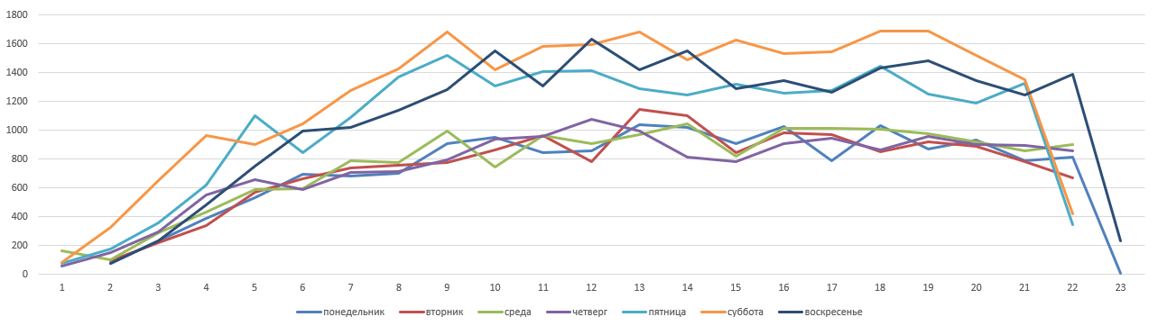
Просмотры по дням недели

Slide 8
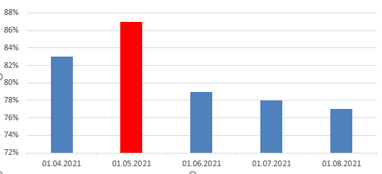
Retention «месяц»

Slide 9
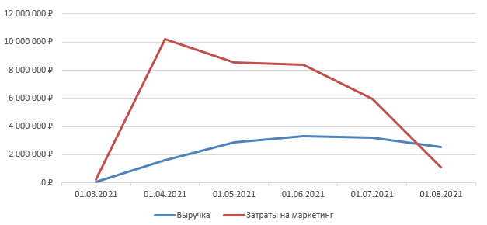
Выручка затраты по месяцам

